Slide 1
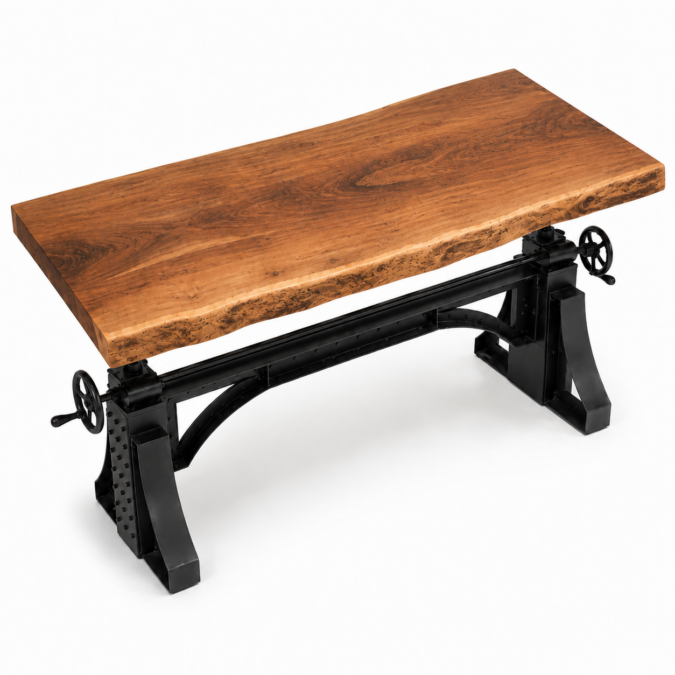
KING LORD
boomstamtafel
Industrieel onderstel
met massief houten blad
Een robuuste blikvanger voor horeca, kantoor, showroom en luxe woonruimtes.
IRON MAISON

Slide 2
Verkoopbeeld: het blad staat centraal
Bovenaanzicht voor maximale focus op houtnerf, dikte en live-edge uitstraling
Waarom dit werkt
Breed, warm boomstamblad trekt direct aandacht.
Zwart King Lord onderstel geeft industriële luxe.
Handwielen en details maken het meubel uniek.
Geschikt als vergadertafel, eettafel of eyecatcher.
Prijs op aanvraag

Slide 3
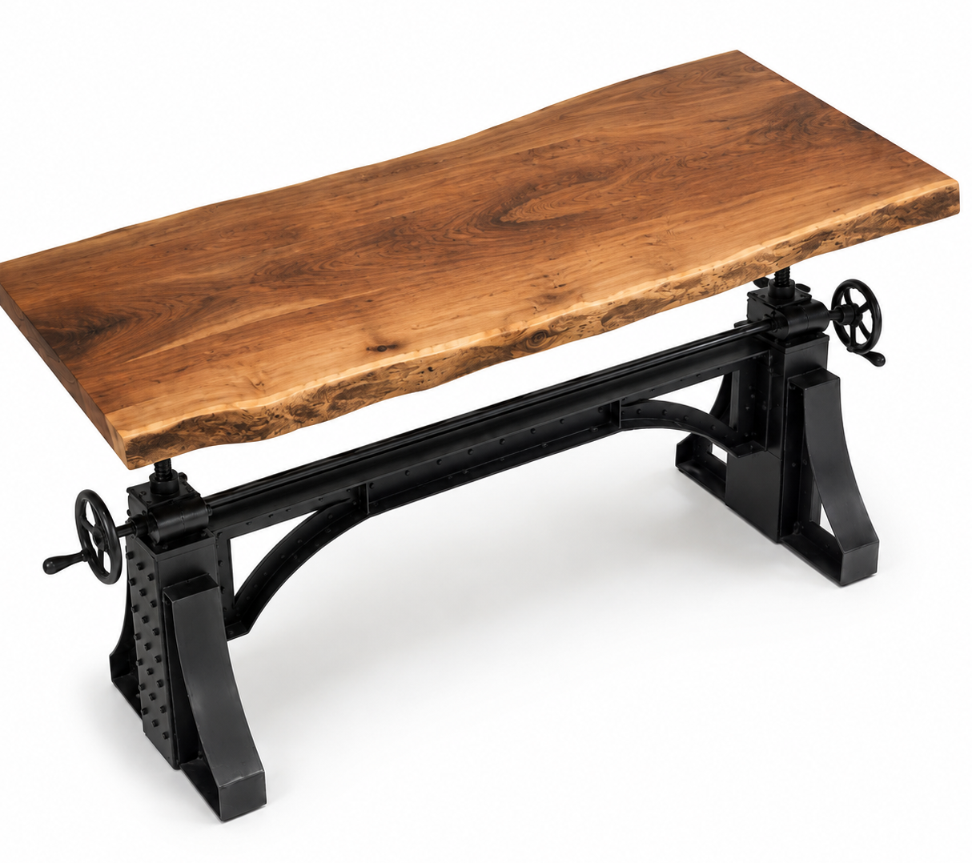
Details die verkopen
De combinatie van levend hout en machinaal staal geeft karakter
Massief boomstamblad
• Royale breedte en dikte
• Warme houtkleur met zichtbare nerf
• Natuurlijke randen: ieder blad is uniek
• Ideaal voor maatwerk en premium verkoop
King Lord onderstel
Zwaar zwart stalen onderstel met handwielen en boutdetails. Het gelagerde mechanisme verstelt de hoogte tot 1,5 meter. Een industriële blikvanger.

Slide 4
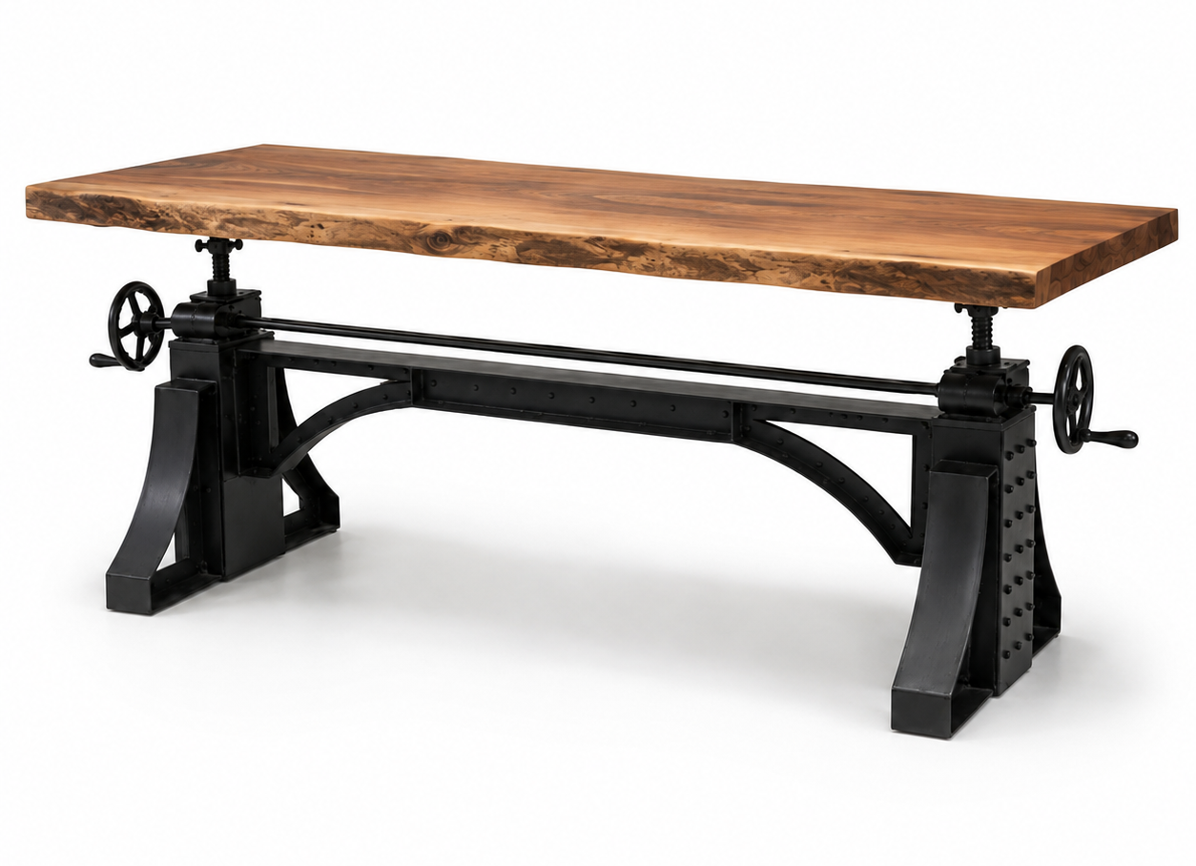
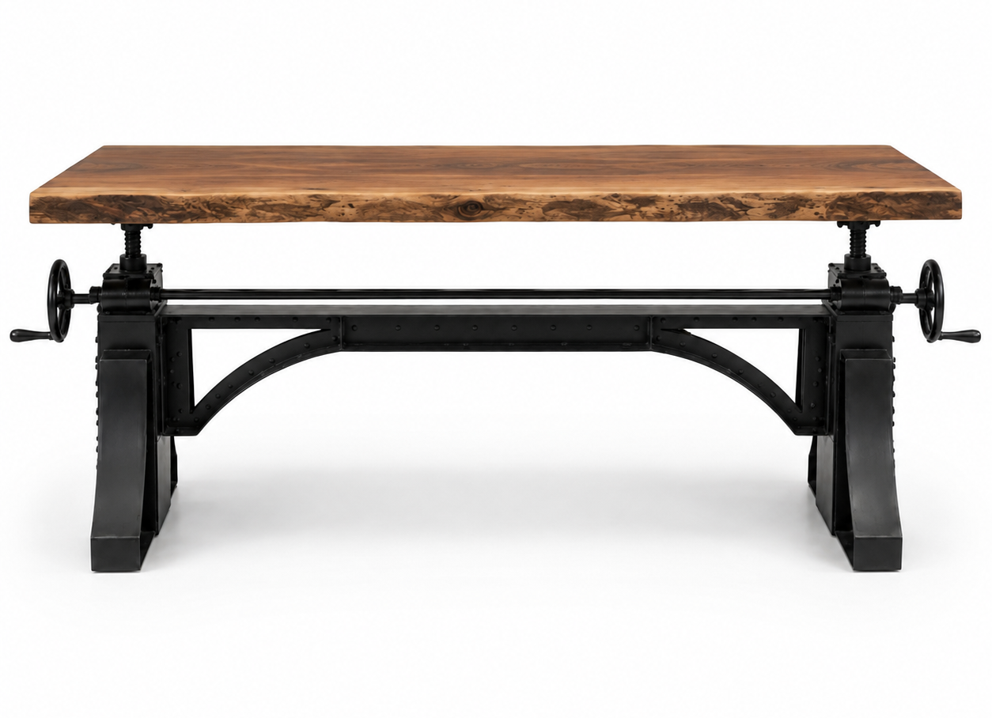
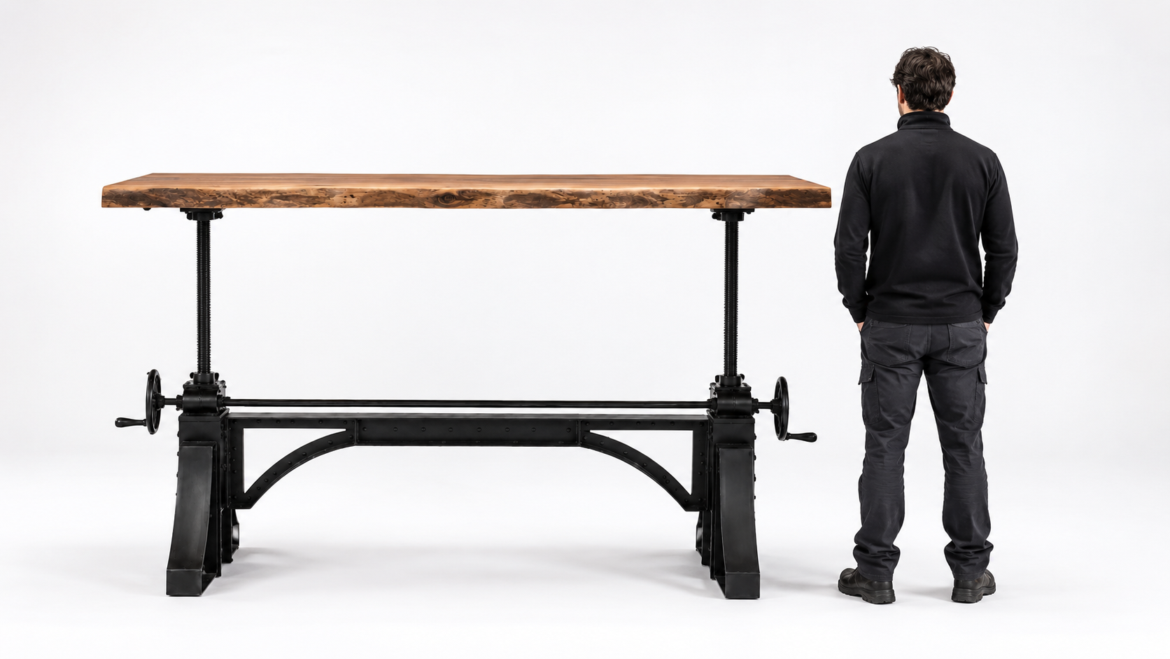
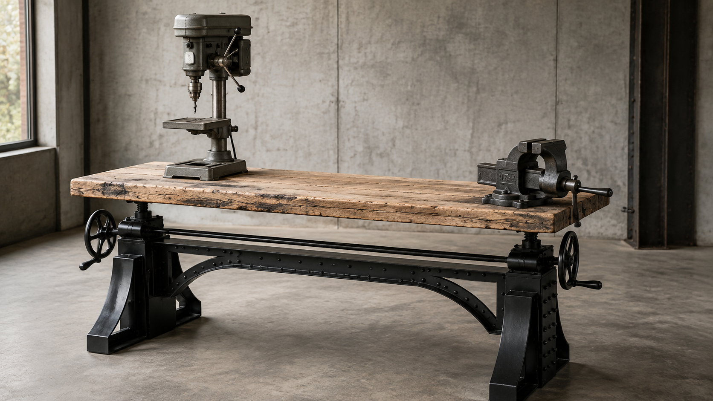
Beeldset voor website en verkoop
Meerdere hoeken voor webshop, offerte en social media
schuin aanzicht
vooraanzicht
hoogte tot 1,5 m

Slide 5
Verkooptekst
De King Lord boomstamtafel combineert een krachtig industrieel onderstel met een warm massief houten blad. Door de natuurlijke rand, zichtbare houtnerf en robuuste handwielen krijgt elke ruimte direct karakter.
Perfect voor:
Vergaderruimtes | Horeca | Showroom | Luxe woonkamers
Maatwerk mogelijk
Kies de gewenste bladmaat, houtkleur en afwerking. Leverbaar als krachtige eyecatcher voor ieder interieur.
Prijs op aanvraag

Slide 6
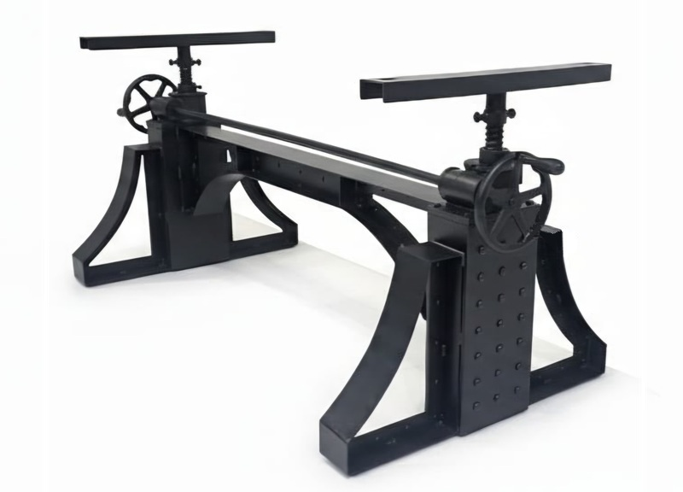
Van onderstel naar complete tafel
Een mooi boomstamblad maakt van het King Lord onderstel direct een verkoopbaar premium product.
Sterk in de showroom. Sterk op de website. Sterk in de offerte.
Showroombezoek mogelijk
Eigen transportservice
Levering snel en professioneel
IRON MAISON | Maison Vintage
Contactgegevens / prijs / maatvoering toevoegen

